Slide 1
Battle For Glory

Slide 2
control de vida por jugador

Slide 3
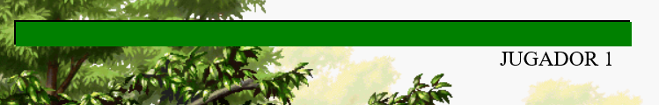


Se cumplió con el objetivo, cada jugador tiene un sistema de vida independiente

Slide 4
mapa de juego

Slide 5
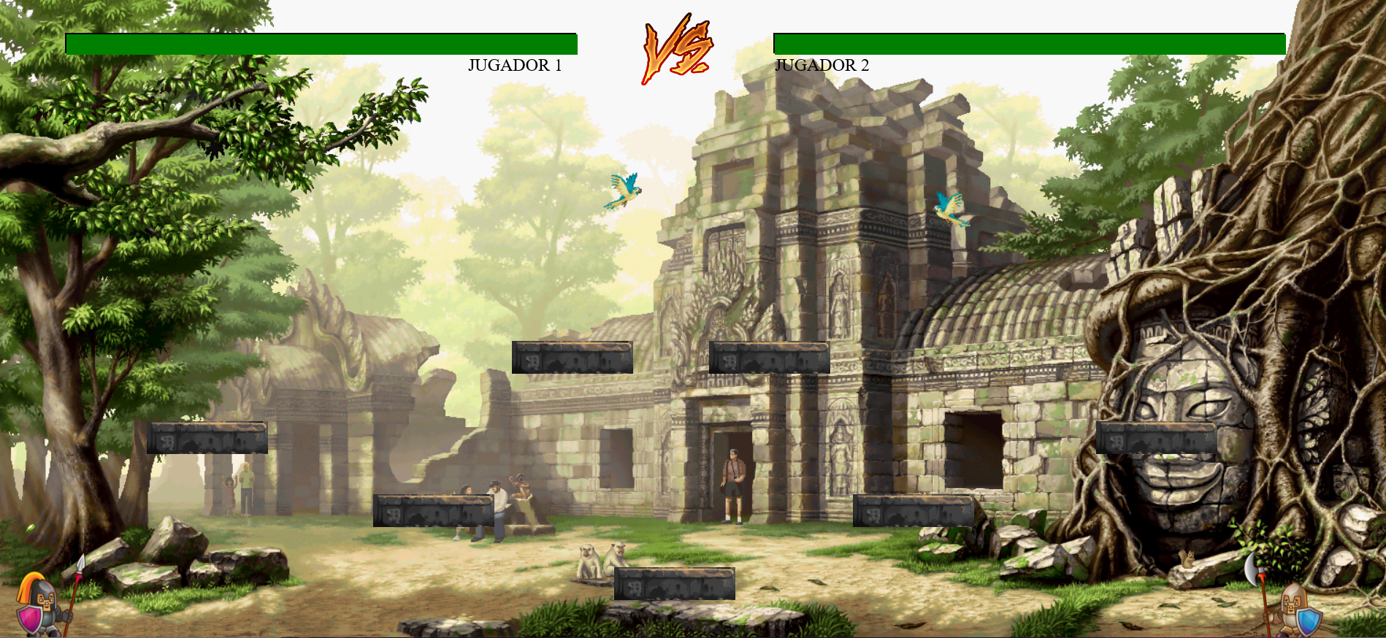

Slide 6
Sistema de ataque y daño por personaje

Slide 7
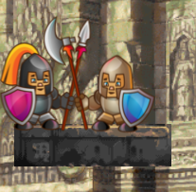

Cada jugador tiene una forma distinta de atacar.
Rango y animación diferente e individual, que afecta de manera distinta el daño infligido.

Slide 8
Control de ganador por partida jugada

Slide 9

En cada ronda se determina el ganador basado en la vida restante del oponente.

Slide 10

Gracias

